Slide 1
Подготовка к мониторингу показателей эффективности реализации методологии (целевой модели) наставничества обучающихся (декабрь 2023 г.)
Е.А.Клёсова, методист МБУ ДПО ЦЭМиИМС

Slide 2
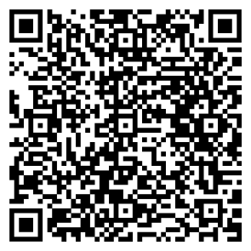
​ ​​
Приказ МОНО от 20.05.2020 №316-01-63-915/20

Slide 3
Декабрь 2023 года
Кол-во и доля детей и молодежи в возрасте от 10 до 19 лет, вошедших в программы наставничества в роли НАСТАВЛЯЕМОГО, %;
Кол-во и доля детей и молодежи в возрасте от 15 до 19 лет, вошедших в программы наставничества в роли НАСТАВНИКА, %;
Кол-во и доля педагогов-молодых специалистов (опыт работы от 0 до 3 лет), вошедших в программы наставничества в роли НАСТАВЛЯЕМОГО из числа педагогов ОО, %;
Количество предприятий и организаций, принимающих участие в реализации программ наставничества (промышленные предприятия и организации и иные организации любых форм собственности (ЗА ИСКЛЮЧЕНИЕМ ОБРАЗОВАТЕЛЬНЫХ ОРГАНИЗАЦИЙ).
Общее кол-во заключенных соглашений в реализации ЦМН
Кол-во наставляемых в каждой форме наставничества, которые реализуются в ОО.
Уровень удовлетворенности «Наставляемых» и «Наставников», участвующих в программах наставничества
Количество "наставляемых"вовлеченных в наставничество по направлениям деятельности (Учебная и научно-исследовательская , спортивная, культурная, профориентационная, волонтерская, деятельность в рамках детских общественных объединений, деятельность по социализации и адаптации детей и др.)

Slide 4
1. KPI «Доля детей и молодежи в возрасте от 10 до 19 лет, вошедших в программы наставничества в роли НАСТАВЛЯЕМОГО»
Показатель достигнут, если
Показатель по состоянию на июнь
2023 года в г.о.г. Дзержинск
выявить конкретные проблемы обучающихся образовательной организации, которые можно решить с помощью наставничества в соответствии с принятыми в организации формами наставничества;
организовать сбор данных о наставляемых по доступным каналам (родители, классные руководители, педагоги-психологи, профориентационные тесты)
собрать и систематизировать запросы от потенциальных наставляемых по следующим направлениям: академические успехи, развитие компетенций, личностные характеристики.
использовать разные источники информации: беседы с родителями и классными руководителями, тесты на определение предпочтений деятельности, методики определения самооценки, уровня тревожности, уровня развития метапредметных навыков.
26,6%
50%
Плановый показатель на конец 2023 года
Показатель указывается путем накопления. Нарастающим способом.

Slide 5
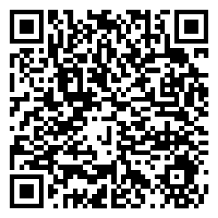
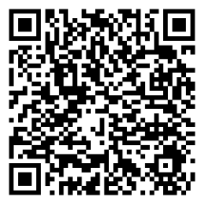
2. KPI "Доля педагогов-молодых специалистов (опыт работы от 0 до 3 лет), вошедших в программы наставничества в роли НАСТАВЛЯЕМОГО
Показатель по состоянию
на июнь 2023 года в г.о.г. Дзержинск
Распоряжение Правительства Российской Федерации от 31 декабря 2019 года № 3273-р "Об утверждении основных принципов национальной системы профессионального роста педагогических работников Российской Федерации, включая национальную систему учительского роста"
Письмо Минпросвещения России, Профсоюза работников народного образования и науки РФ N 657 от 21.12.2021 "О направлении Методических рекомендаций по разработке и внедрению системы (целевой модели) наставничества педагогических работников в образовательных организациях«
Методические рекомендации по внедрению системы мотивации и поощрения наставников в рамках реализации методологии (целевой модели) наставничества.
98,6%
50%
Раздел ЦМН
«Документы»
Плановый показатель на конец 2023 года
Показатель достигнут
ВО ВСЕХ ОБРАЗОВАТЕЛЬНЫХ ОРГАНИЗАЦИЯХ!!!
ОБРАЗЕЦ Дополнительное соглашение
ОБРАЗЕЦ Приказ о внедрении наставничества
ОБРАЗЕЦ Приказ о закреплении наставнических пар/групп
ОБРАЗЕЦ Согласие работника на дополнительную работу за доп.оплату
ОБРАЗЕЦ Согласие работника на закрепление за ним наставника
ОБРАЗЕЦ Положение о наставничестве педагогов
ОБРАЗЕЦ Дорожная карта по наставничеству педагогов
Раздел ЦМН
«Методическая копилка»

Slide 6
3. KPI "Доля детей и молодежи в возрасте от 15 до 19 лет, вошедших в программы наставничества в роли НАСТАВНИКА"
Показатель по состоянию на июнь
2023 года в г.о.г. Дзержинск
Документы для отбора наставника
Задания. Олимпиада для наставников "Наставничество - универсальная технология передачи опыта"
Психолого-педагогическое тестирование
Тест "Готов ли ты к наставничеству"
Тест на определение качеств наставника
32 %
8 %
Плановый показатель на конец 2023 года
Раздел ЦМН
«Методическая копилка»
Показатель указывается путем накопления. Нарастающим способом.

Slide 7
4. KPI «Доля предприятий и организаций, принимающих участие в реализации программ наставничества (промышленные предприятия и организации и иные организации любых форм собственности)"
Показатель по состоянию на июнь
2023 года в г.о.г. Дзержинск
3 %
20%
ОБРАЗЕЦ соглашения о сотрудничестве с организациями-партнерами в рамках реализации ЦМН
Плановый показатель на конец 2023 года
Раздел
«Методическая копилка»

Slide 8
Реализация форм наставничества по сферам деятельности
5. KPI «Формы наставничества, которые реализуются в ОО»
1. Культурная деятельность – подготовка к конкурсам, соревнованиям, марафонам, концертам и т.п. (формы наставничества: Ученик-ученик; Студент-ученик)
2. Профориентационная деятельность - знакомство с профессией (формы наставничества:
Студент-ученик; Работодатель-ученик)
3. Деятельность в рамках детских общественных объединений – Движение Первых, Юнармия, спортивные клубы и т.п. (формы наставничества: Ученик-ученик; Студент-ученик)
4. Учебная и научно-исследовательская деятельность – подготовка к олимпиаде, к ЕГЭ, ОГЭ, повышение уровня успеваемости, помощь в подготовке проекта и т.п. (формы наставничества: (формы наставничества: Ученик-ученик; Студент-ученик)
5. Волонтерская деятельность – участие в проектах волонтерской направленности (формы наставничества: Ученик-ученик; Студент-ученик)
6. Спортивная деятельность - участие в спортивных соревнованиях, помощь в достижении спортивных результатов и т.п. (формы наставничества: Ученик-ученик; Студент-ученик)
7. Деятельность по социализации и адаптации детей – развитие лидерских качеств, адаптация ребенка в новой школе, помощь в поиске друзей и т.п. (формы наставничества: Ученик-ученик; Студент-ученик)
8. Другое – гражданско-патриотическое воспитание, проектная деятельность.

Slide 9
6. KPI: «Уровень удовлетворенности «Наставляемых» и «Наставников»-обучающихся участием в программах наставничества»
Показатель уровня удовлетворенности «Наставляемых» по состоянию
на июнь 2023 года в г.о.г. Дзержинск
Показатель уровня удовлетворенности «Наставников» по состоянию
на июнь 2023 года в г.о.г. Дзержинск
80%
70%
97 %
70%
Плановый показатель на конец 2023 года
Плановый показатель на конец 2023 года
Опросники для SWOT-анализа реализуемой программы наставничества
Раздел
«Методическая копилка»

Slide 10
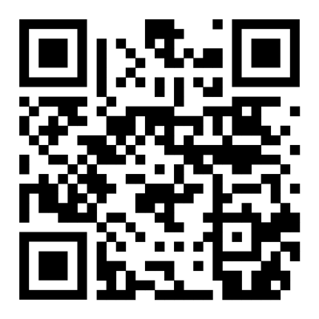
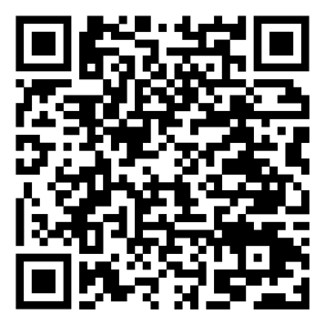
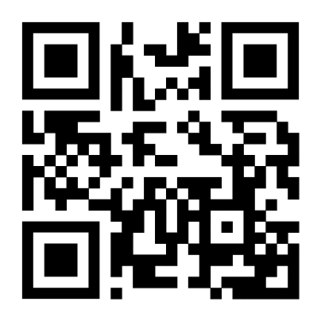
Контактная информация
Муниципальный наставнический центр проводит индивидуальные и групповые консультации кураторов ЦМН по вопросам реализации программы наставничества
Консультации:
каждый вторник с 15:00 до 16:00
Информационное сопровождение по вопросам реализации программы наставничества

